Slide 1

１．要求分析
科学の妖精
目標
規約にあるボーナスタイム一覧から、獲得できる最良のリザルトポイントを
計算して、「リザルトタイム－27秒獲得」を目標とし、それに必要な要素
技術を抽出した。 （韋駄天は走行タイム15秒時のポイントを最良として計算）
ユースケース
ユースケース名 | 走行エリアを走行する
概要 | 走行システムが走行エリアを攻略する
アクター | 競技者
事前条件 | 走行システムがスタート位置に置かれていること
事後条件 | GOALを通過していること
基本系列 | ①競技者が走行システムをスタート位置に設置 する。 ②競技者は走行システムに走行開始を指示する。 ③走行システムは走行エリアを攻略する。 （GATE1,GATE2,GOALを通過） ④このユースケースを終了する。
目標から抽出したユース
ケースをユースケース図
に示した。
要求
ユースケース名 | 完成図形にする
概要 | 走行システムが図形を完成させる
アクター | 競技者
事前条件 | 走行システムがGOALを通過していること
事後条件 | 図形が完成していること
基本系列 | ①走行システムはGOAL付近からフィールドまで 移動する。 ②走行システムは全ブロックの初期位置から 完成させる図形を決定する。 ③走行システムは完成させる図形の置き場まで、 ブロックを有効移動させる。 ④走行システムは全ブロックを有効移動させる まで③を繰り返す。 ⑤このユースケースを終了する。
サブユースケース | ブロックを有効移動させる
ユースケース名 | ブロックを並べる
概要 | 走行体システムがブロックを有効移動させる
アクター
事前条件 | 完成させる図形が決定していること
事後条件 | 対象のブロックが配置済みであること
基本系列 | ① 走行システムは最寄りの未配置ブロックを 探索し、その置き場までのルートを探索する。 ②走行システムは探索したルートに合わせて 走行する。 ③走行システムは完成させる図形にある、 運搬するブロックと同じ色の置き場を 目的地に設定する。 ④走行システムは目的地までのルートを探索する。 ⑤走行システムは探索したルートに合わせて 走行する。 ⑥このユースケースを終了する。
《色の説明》
黄色
ユースケース名 | 縦列駐車場に駐車する
概要 | 走行システムが縦列駐車場に駐車する
アクター | 競技者
事前条件 | 図形が完成していること
事後条件 | 走行システムが縦列駐車場に駐車していること
基本系列 | ①走行システムはフィールドから縦列駐車場前の、 灰色ライン前まで移動する。 ②走行システムは縦列駐車場に駐車する。 ③このユースケースを終了する
緑色
※紙面の都合上ステレオ
タイプを省略する
青色
灰色
赤色

Slide 2
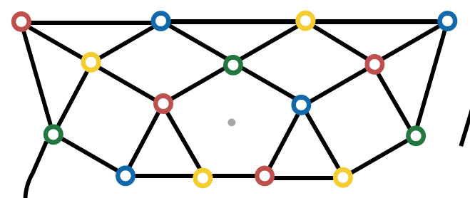
２．ゲーム分析
科学の妖精
ブロック並べの課題定義
ゲーム攻略の指針
ブロック並べとは、ブロック並べエリア上のブロック置き場にあるブロックを移動し、
ブロックの移動先の結果によりボーナスタイムを獲得できるゲームである。
ゲーム攻略にあたって方針・前提条件を追加し、図1をもとにゲームを解くための指針の流れを導き、アクティビティ図(図3)に表す。指針では、ブロック並べエリア(エリア侵入地点～エリア脱出地点)のみを示し、縦列駐車場エリアは含まない。
８のポリゴンブロック置き場に
未配置の青ブロック、センター
ブロック置き場に配置済みの
緑ブロックがある場合を示している。
方針
Ⅰ制限時間内でゲームエリアを攻略する
Ⅱ確実にブロックを有効移動させる
(ブロックの取りこぼし、袋小路にならない)
前提条件
・時間内に作成可能な図形を作成図形候補とする・・・方針Ⅰ
・ブロックは一度のみ移動可能・・・方針Ⅱ
・ブロックが置かれているブロック置き場を避けて通ることが可能・・・方針Ⅱ
①
①図形を決定する
(ⅰ)置き場間の移動量を1として、1つの置き場を除いて置き場への各ブロックの
移動量が1または2で完成させることが出来る図形を作成図形候補として導く。
(ⅱ)各作成図形候補を完成させるために必要なブロックの移動量の合計から
時間内に作成可能な図形を導く。
その中で最もボーナスポイントの高い図形を作成する図形として決定する。
②図形の完成に関わるブロックを配置(入手・運搬)するルートを導く。
③図形の完成に使用されない黒以外のブロックが存在する場合、そのブロックを
配置する置き場を決定する。
移動量が最も少ない同色置き場を配置する置き場とする。
④残りのブロックを配置(入手・運搬)するルートを導く。
①～④を行うことによってブロック並べエリアを攻略する。
②
③
図１：課題定義モデル
④
ブロック並べの構成要素のクラス図(図１)に示す。
図形完成のボーナスタイムを獲得するには、図形を構成するすべての頂点の
ポリゴンブロック置き場について、有効移動を成立させる必要があるので
図形クラスとポリゴンブロック置き場に関連を持たせている。
なお、黒線とブロック置き場を総称して「フィールド」とした。
図2：五角形周辺のオブジェクト図
図３:指針の流れ
ゲーム攻略のための解法
指針をもとに、図1に解法として必要なシナリオ管理クラス、走行シナリオクラスやその他の属性・操作を新たに追加し、図4で図1を拡張する。
また、指針の詳細・振る舞いをシーケンス図を用いて下記に表す。
同色ブロックからの道のり設定
ルート作成シーケンス
初期位置コードからブロックの置き場の番号として算出した位置コードをもとに、
全ブロック置き場に同色ブロックの置かれているブロック置き場からの道のりを設定する。
これによって、図形の決定を よりスムーズに行うことが出来る。
ブロック並べエリアでの
ルート作成をシーケンス図に表した。
図形の決定
図5：同色ブロックからの道のり設定
図４:解法を示すクラス図
図6：図形の決定
※五角形を見る場合
ルート探索
制限時間内のゲームエリア攻略のため、ダイクストラ法を用いて、最短経路を導く。
この時、ダイクストラ法で用いられているコスト・ノード・エッジはそれぞれ道のり・ブロック置き場・黒線として考える。
①道のり一覧作成
起点のブロック置き場の道のりを0として、全ブロック置き場に道のりを入れる。(図８)
②最寄りブロック判定
現在地点のブロック置き場を起点として道のり一覧を作成し、ブロックの置かれているブロック置き場のうち、道のりの値が最小のブロック置き場に置かれているブロックを最寄りブロックとして判定する。
③入手・運搬ルート決定
ルートの終了地点を起点として作成した道のり一覧をたどることでルートが確立する。
ルートが複数出来た場合は置き場番号6の置き場から近いルートを採用する。
図7：互い違いにおかれたブロック
図8：道のり設定詳細

Slide 3
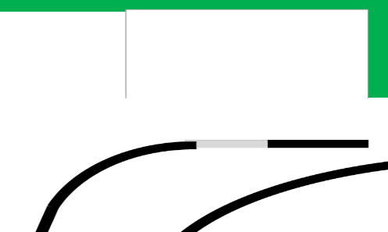



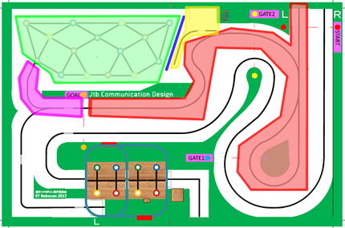
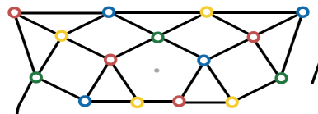
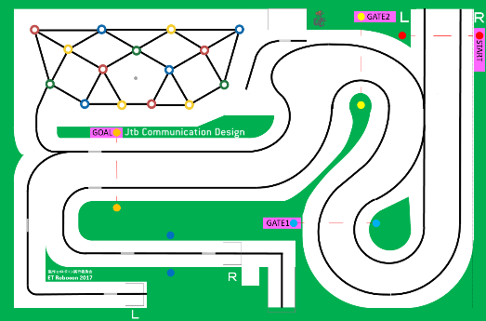
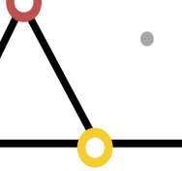






３.制御戦略
科学の妖精
Lコース全体の走行方法
ブロックを並べる
フィールド内移動
縦列駐車場に駐車する
目的 ①置き場にﾌﾞﾛｯｸがある際に置き場を避けて通る
②ﾌｨｰﾙﾄﾞ内の目的地に移動する。
実現方法
①方向検知で旋回し、距離検知で置き場間の距離を測る。
②下のｱｸﾃｨﾋﾞﾃｨ図の行動を行う。この動作を繰り返す。
③
①
③
②
④
①置き場にﾌﾞﾛｯｸがある
②置き場にﾌﾞﾛｯｸが無い
①
act 駐車場に入る
②
③
④
目的 縦列駐車場に駐車する
実現方法
灰色検知後に指定走行する。
act 駐車場エリア
に入る
②
①
検証 この動作で駐車場に入れた割合100％
①
②
走行エリアを走行する
好ﾀｲﾑで走行するために、コースの形状に合わせて区画分けを行い、ﾗｲﾝﾄﾚｰｽのPD制御、境界線変更、旋回制限を活用し、できる限り速度を落とさず走行させる。
参照：ライントレース走行
3cm
ポリゴンブロック置き場検知
ライン検知
方向検知
目的 ﾎﾟﾘｺﾞﾝﾌﾞﾛｯｸ置き場を検知する。
実現方法
HLS値にあらかじめ白、黒、黒線ｴｯｼﾞを認識する変域を決めておきその変域以外の数値を認識したときﾎﾟﾘｺﾞﾝﾌﾞﾛｯｸ置き場と判定する。
RGB値だと黒線のｴｯｼﾞを稀に青と誤認識してしまうので、RGB値を色相(Ｈue)、明度(Lightness)、彩度(Saturation)に変換した値であるHLS値に変換する式を設定し、HLS値で色認識を行なえるようにした。 これにより、RGB値より正確に色認識することが可能なった。
目的 ﾗｲﾝを検知する。
実現方法
ｶﾗｰｾﾝｻｰから輝度値が設定値以下のときﾗｲﾝと判断し、検知する。
検証 ﾗｲﾝ復帰の検証参照
目的 目的方向を向くために、旋回角度を検知する。
実現方法
左右車輪の回転数の差から機体の方向を検知する。
調査結果
左右車輪の回転数の差が ｶｳﾝﾄで半回転(180°)になった。
速度を変えて１８０度旋回を検知したところで停止させた。
惰性により行き過ぎた角度を調べた。
速度10： 0° 速度20：0° 速度30： 8°
速度40：13° 速度50：16°（データは5回の平均）
よって精度が求められる場所では速度は20以下にする。
（※速度10とは右車輪10pwm、左車輪-10pwmのこと)
検証
上図の移動を行うことが
できた。
※脱出ポイント
ブロック置き
センターブロック置き
時間検知
1
目的 運搬したﾌﾞﾛｯｸを置
き場に置く
実現方法
ﾌﾞﾛｯｸを置き場に置いて真っ直ぐに下がり、回転してﾗｲﾝﾄﾚｰｽする
目的 運搬したﾌﾞﾛｯｸをｾﾝﾀｰﾌﾞﾛｯｸ置き場に置く
実現方法
方向検知で旋回
させ置き場検知で
ｾﾝﾀｰﾌﾞﾛｯｸ置き場にブロック
を置く
目的 時間経過を検知する。
実現方法
ｼｽﾃﾑﾀｲﾑを利用する。
７
６
5
2
RGBだと
誤認識
HLSなら
誤認識しない
灰色検知
指定走行
８
置き場と誤認識し停止。
目的 ﾗｲﾝ上にある灰色ﾏｰｶｰを検知する。
実現方法
灰色より黒よりの輝度を境界線値として設定しﾗｲﾝﾄﾚｰｽさせることで、黒から灰色に変わったときに右に急激に曲がらせる。これを方向検知で検知し、灰色だと認識させる。
検証
灰色ﾏｰｶｰを検知することができた割合：10割
最小1.5㎝最大3㎝
目的
ﾗｲﾝが無いときに走行を行う。
実現方法
左右の車輪に目的のPMW値を指定する。
区画の起点
4
3
お、青だ。
黒だな。
ブロック所持旋回
検証
RGB :20回中0回正しく検知 HSL:20回中20回正しく検知
目的 ﾌﾞﾛｯｸを離さない旋回を行う。
実現方法
旋回時のﾓｰﾀｰの回転速度を調節することでﾌﾞﾛｯｸを離さないように旋回を行わせる。
調査結果
右に旋回するとき値を右ﾓｰﾀｰは「-12」左ﾓｰﾀｰは「22」とし、左に旋回するときは値を逆にすることでﾌﾞﾛｯｸを離さずに旋回することが出来た。
右モータ－値－13：10回中5回成功
右モータ－値－12.5：10回中7回成功
右モータ－値－12：10回中10回成功
走行距離検知
ブロック並べエリアまで移動する
RGBからHLSへの変換方法
<色相(Hue)> 色相(H)下記計算式で算出する。
・RGBがすべて同値の場合：
H = 0
・Rが最大値の場合
H = 60×((G –B)÷(Max(R,G,B )－Min(R,G,B)))
・Gが最大値の場合
H = 60×((G –B)÷(Max(R,G,B )－Min(R,G,B))) +120
・Bが最大値の場合
H = 60×((G –B)÷(Max(R,G,B )－Min(R,G,B))) +240
<明度(Lightness)> 明度(L)下記計算式で算出する。
L = (Min(R,G,B) + Max(R,G,B )) ÷ 2
<彩度(Saturation)> 彩度(S)下記計算式で算出する。
S = Max (R,G,B ) - Min (R,G,B )
目的
走行した距離を測る。
実現方法
左右ﾓｰﾀｰの回転平均数の平均値から走行指定距離を測る。
ｺﾞｰﾙした後、灰色があるため白寄りにﾗｲﾝﾄﾚｰｽし、ｴｯｼﾞを切り替えてﾌﾞﾛｯｸ並べｴﾘｱに向かう。
1
ライントレース走行
目的 走行ｴﾘｱでは脱線せず高速な走行を行う。
ﾌﾞﾛｯｸ並べｴﾘｱではﾌﾞﾛｯｸﾎｰﾙﾄﾞが可能な走行を行う。
実現方法
PD制御、境界線値変更、旋回制限を使用し、各所に適応した走行を可能にした。
PD制御
速度やﾗｲﾝの形状に合わせて
適切な値を設定する。
滑らかな走行ができる。
境界線値変更
基準値を変更する。灰色ﾏｰｶｰやｶｰﾌﾞにおいて基準値を変更することで脱線を軽減できる。
通常の場合、基準値は黒と白の輝度の平均値にしてある。
旋回制限
旋回量の上限を設け、想定を上回る旋回をさせない。
瞬間的な輝度の変化でも大きく誤って旋回することを防止する。
左右エッジに対応
通常はﾗｲﾝ右側のｴｯｼﾞを走行する旋回値を求めるように計算している。
左側ｴｯｼﾞの走行は算出された旋回値に -1 を乗ずることで可能になる。
２
離してしまう
離さない
３
３
２
1
参照：ライントレース走行
$式： P$=$Ln×Pc$
$D$=($Ln$-$Lp$)×$D$c
$T$=$P$+$D$
$P$=Ｐ制御値, $D$=D制御値
$Pc$=P係数,$Dc$=D係数
$Ln$=今回取得輝度, $Lp$=前回取得輝度
T=PD算出値
エッジ切り替え
失敗
成功
目的 ﾗｲﾝﾄﾚｰｽ走行中にｴｯｼﾞを切り替える。
実現方法
ﾗｲﾝﾄﾚｰｽの境界線変更を黒よりにし、ﾗｲﾝの中央を走行する。黒色を検知したﾀｲﾐﾝｸﾞでｴｯｼﾞを切り替える。
調査結果
ﾗｲﾝﾄﾚｰｽ中にｴｯｼﾞを切り替えた。
切替え成功 20回/20回
ブロックホールド
アーム角度調節
目的 ﾌﾞﾛｯｸをｱｰﾑに挟む。
実現方法
ぶれが少なく(PD制御)、黒寄り(境界線変更)の
ﾗｲﾝﾄﾚｰｽを行なわせる。
調査結果
ﾌﾞﾛｯｸ置き場に設置したﾌﾞﾛｯｸをｱｰﾑで挟んだ割合
境界線値を変えて黒に限界まで近づけさせるようにして調べた。
境界線値：黒が0白が100の時に境界線値22ならば
10割の確率で成功した。
目的 ｶﾗｰｾﾝｻｰが真下になるように
ｱｰﾑの角度を一定に保つ。
実現方法
一度ｱｰﾑを限界までさげ、その時の角度を
「０度」に設定する。
これを基準値とし前に30度動かすことで
毎回必ずｶﾗｰｾﾝｻｰが真下に向くことが
できる。
黒寄りに走行する
右ｴｯｼﾞ通常ﾗｲﾝﾄﾚｰｽ
切替え
はｶﾗｰｾﾝｻｰの認識位置
黒寄りﾗｲﾝﾄﾚｰｽ
左ｴｯｼﾞ通常ﾗｲﾝﾄﾚｰｽ
真下
はｶﾗｰｾﾝｻｰの
認識位置

Slide 4
４．構造
科学の妖精
パッケージの構成
パッケージ名 | 説明
走行案内 | ルート情報を持ち、区画の走行方法と終了条件を指示する
走行方法 | 各区画で使用する走行方法と形態
条件 | 各区画の終了を判定する
解法 | 完成図形を成立させるためのルートを探索する
計測器 | さまざまな値の計測を行う
デバイス | 入出力を行う EV3API
基本の構造
「区画化」の定義
・コースを区画に分割することでその区画に応じた走行をロボットに
行わせることが出来る。
・それぞれの区画は、走行方法、機体形態、終了条件の
三つの要素で構成されており、それぞれを区画ごとに
変更させることで、走行の変更が安易な設計を実現した。
・区画の切り替えは終了条件の
検知をトリガーとし、終了条件を
満たすと次の区画に切り替わる
設計となっている。
走路案内
走行方法
「Lコース」走行コースとし、
走行コースを走行エリアに、
走行エリアを区画に分割して
走行することでコースの形状に
合わせた走行が可能になり、
変更容易性も格段に向上した。
区画１ 走行方法：中速ライントレース走行 機体形態：ライントレース用形態
終了条件：走行距離検知 1000mm
解法
条件
計測器
区画3 走行方法：高速ライントレース走行 機体形態：ライントレース用形態
終了条件：走行距離検知 2000mm
区画化により変更
容易性抜群‼
区画2 走行方法：低速ライントレース走行 機体形態：ライントレース用形態
終了条件：走行距離検知 1500mm
デバイス
※ は区画の終了条件を満たす場所とする
全体の構成

Slide 5
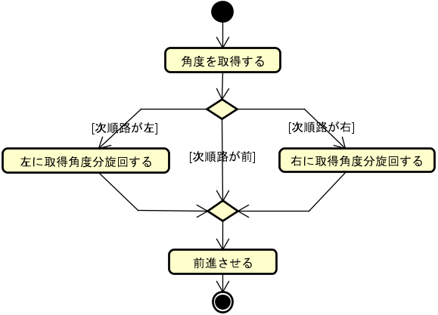
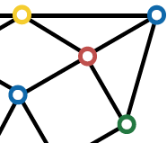
５．振る舞い
科学の妖精
基本の走行時の振る舞い
動的走路選択走行エリアの振る舞い
動的走路選択走行エリア
走路選択走行区画
共通走路１
・フィールド内移動では、次に移動する置き場の
位置によって角度が異なり旋回する向きが
異なるため、動的走路選択走行エリアを利用する。
・角度を取得する際に走路選択走行区画を利用し、
動的走路選択走行エリアに走路を設定することで
角度に合わせた走行を可能にしている。
・動的走路選択走行エリアは左図１のように
走路選択走行エリアと走行区画から構成される。
例えば、
下図３のような場合、黄色ポリゴンブロック置き場には
左旋回と前進、緑色ポリゴンブロック置き場には
右旋回と前進、青色ポリゴンブロック置き場には
前進、とそれぞれ走行が異なる。そのため、
移動する置き場までの角度に合わせて使用する
走路を設定し、その走路と共通走路の走行区画を
使用することでそれぞれのポリゴンブロック置き場
に移動することができる。
※流れを下図２に示す。
走行区画
・・・
走行区画
右折走路
走行区画
・・・
走行区画
左折走路
走行区画
・・・
走行区画
共通走路２
走行区画
・・・
図１
共通走路１
・走行コースは複数の走行エリアから、走行エリアは複数の走行区画から構成されている。
・走行区画が終了条件を検知したら、次の走行区画の走行を開始する。走行エリアを構成する
走行区画がすべて終了したら、次の走行エリアを開始する。
左折走路
右折走路
図３
走行エリアの振る舞い
図２
共通走路２
ブロック並べはピンク色背景の部分を繰り返し実行することで攻略する。
フィールド内移動時の振る舞い
右図４のように走行体が赤ポリゴンブロック置き場前にあり、
次移動ポリ置き場が緑ポリ置き場に移動する場合を示した。
図４

